Slide 1
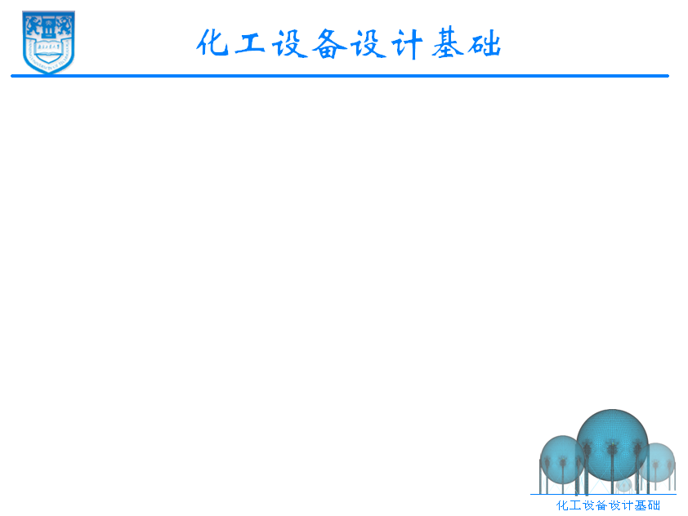
第十二章 开孔补强与设备凸缘
一.概述
二.容器接管附近的应力集中
三.补强结构与计算
四.容器上开孔及补强的有关规定
五.设备凸缘

Slide 2
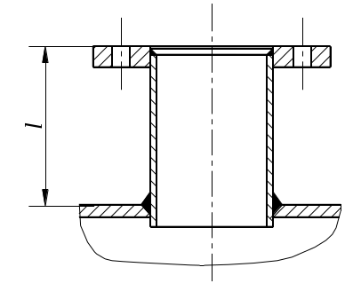
一、概述
容器上的开孔
化工设备上，由于各种工艺上和结构上的要求，需要开设或者
安装接管。
例如：人孔、手孔、检查孔；
装、卸料口和各种介质出入口等。
设备的管口

Slide 3
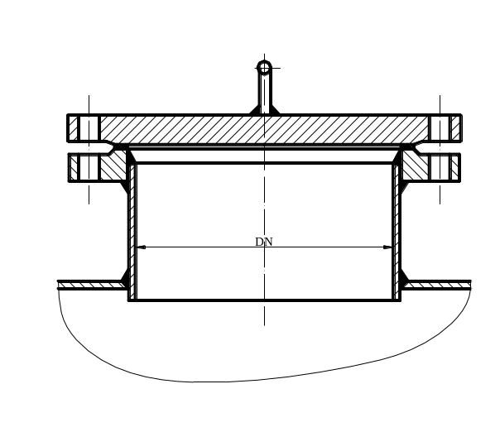
人孔、手孔及检查孔

Slide 4
开孔后的结构特点
①开孔处容器壁材料被削弱会引起应力增加和容器强度的减弱（应力集中）；
②由于结构的连续性破坏，在开孔和接管处将产生较大的附加弯曲应力。
③接管上往往还受到其他外部载荷（例如安装的附加弯矩、热应力等）
④开孔结构在制造过程中所难免产生的焊接残余应力等
开孔附近成为容器的破坏源-主要是疲劳破坏和脆性裂口。
因此对开孔及接管附近的应力应给予足够的重视。

Slide 5
二、容器接管附近的应力集中
㈠平板开小圆孔的应力集中
  平板开设圆孔是最简单的开孔问题，弹性力学中已有无限板开小圆孔的应力集中问题的解。
单向受拉平板小孔边缘处的应力集中现象.
受拉平板开小孔时，小孔边缘处应力的分布规律.

Slide 6

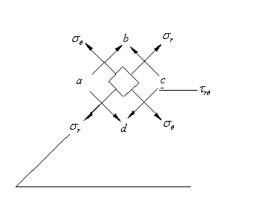
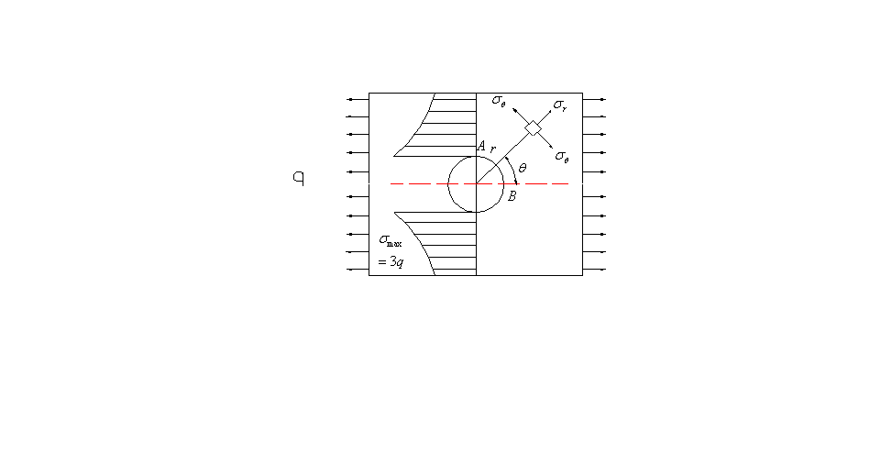
单向拉伸平板开小圆孔时的应力集中系数，如下图所示，只要板宽在孔径的5倍以上，孔附近任意点（ｒ,θ）的应力分量

Slide 7
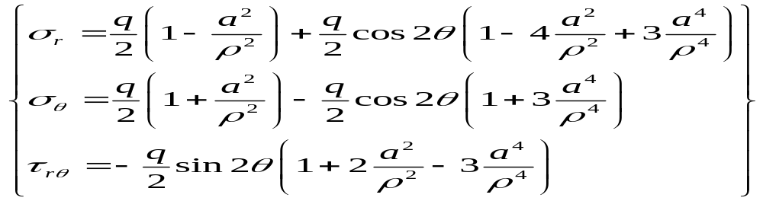


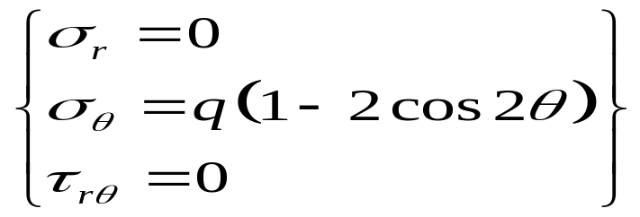




单位体截取方法：由两个环向截面（ab和bc）和两个径向（ab和cd）以及平板上下截面截成
在小孔边缘处，即在ρ=a处
当 时（图中A点）,
当 0 时 （图中B点）, -q

Slide 8
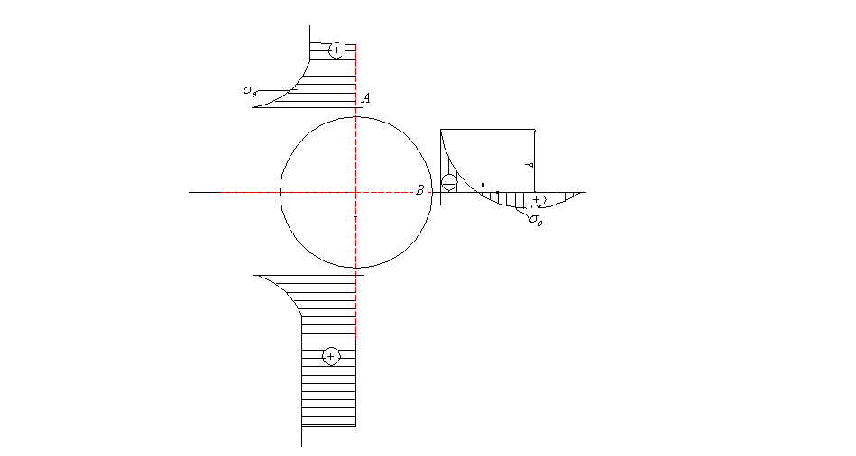
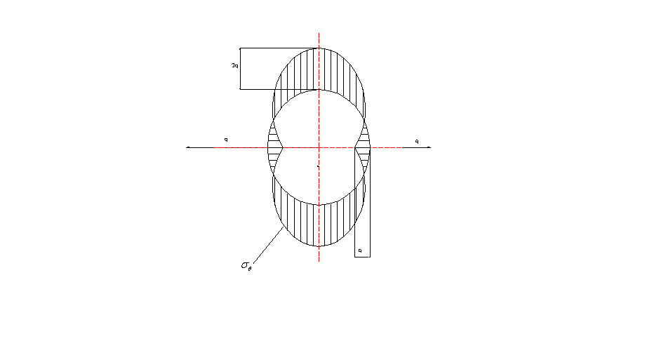

B点出现切向压缩应力，中央小孔有变成椭圆趋势
应力分布 衰减情况

Slide 9
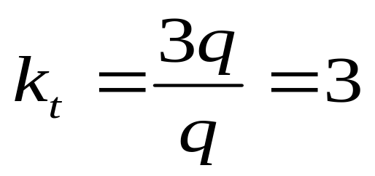
平板开小圆孔应力集中系数
上述讨论有两个前提：
1是孔半径a相对壳体的曲率半径很小，从而把壳体当平板对待。
2 是开孔处没有安装接管。
实际上，壳体自身的曲率必须考虑，同时只开孔不装接管的设备较为少见。所以对于接管开孔边缘处的应力集中影响也必须考虑。

Slide 10
（二）、容器接管附近的应力集中
容器上开孔边缘处出现的是多种应力叠加的较为复杂的受力状态.
为了便于应用，通常把各种不同尺寸的开孔接管附近的应力峰值，根据理论计算或通过实测把它们找出来，然后以应力集中系数的形式绘成曲线。

Slide 11
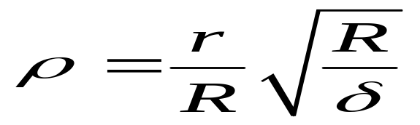
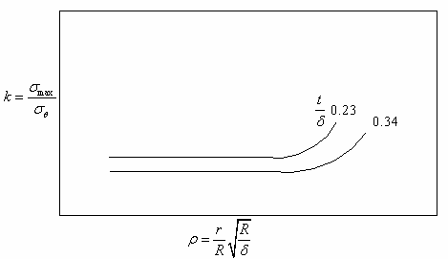

曲线的横坐标是 ρ，称为开孔系数。
式中r/R 是接管尺寸(即开孔)的相对大小，R/δ则与壳体的刚度有联系，壳体刚度越差，接管直径越大时，开孔系数值一般越大，越大后应力集中越严重。
r-接管半径
R-壳体半径
-壳体壁厚
t-接管壁厚

Slide 12
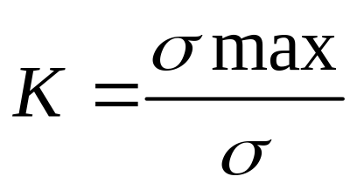
应力集中系数
容器的开孔集中程度是用应力集中系数K来表征的，“K”的定义是开孔处的最大应力值与不开孔时最大薄膜应力之比。
容器开孔应力集中系数K

Slide 13
开孔接管处的应力集中系数主要影响因素：
容器的形状和应力状态 由于孔周边的最大应力是随薄膜应力的增加而上升的，圆壳的薄膜应力是球壳的两倍，所以圆筒壳的应力集中系数大于球壳。同理，圆锥壳的集中系数则高于圆筒壳。
开孔的形状、大小及接管壁厚 开方孔时应力集中系数最大，椭圆孔次之，开圆孔最小。接管轴线与壳体法线不一致时，开孔将变为随圆形而使应力集中系数增大。开孔直径越大，接管壁厚越小，应力集中系数越大，故减小孔径或增加接管壁厚均可降低应力集中系数。插入式接管的应力集中系数小于平齐接管。

Slide 14
应力集中对容器安全使用的影响
由于开孔去掉了部分承压金属，不但会削弱容器的器壁的强度，而且还会因结构连续性受到破坏在开孔附近造成较高的局部应力集中。这个局部应力峰值很高，达到基本薄膜应力的3倍，甚至5-6倍。再加上开孔接管处有时还会受到各种外载荷、温度等影响，并且由于材质不同，制造上的一些缺陷、检验上的不便等原因的综合作用，很多失效就会在开孔边缘处发生。主要表现为疲劳破坏和脆性裂纹，所以必须进行开孔补强设计。
在应力有较大波动条件下工作的接管根部，应使该处的金
属工作时处于安定状态。

Slide 15
三、补强结构与计算
开孔补强就是用局部或整体的增加壁厚的方法来减少由于开孔补强所造成的应力集中。
㈠补强结构
常用补强结构有三种：补强圈补强，加强管补强，整锻件补强.
1.补强圈补强（P386图12-5（a）（b）（c））
补强圈材料一般与壳体材料相同，补强圈与壳体间应贴合很好，所有焊缝应连续焊接，特别是补强圈内缘与接管和壳体三者之间的连续焊缝应该焊透。
P387表12-1列出补强圈尺寸。

Slide 16
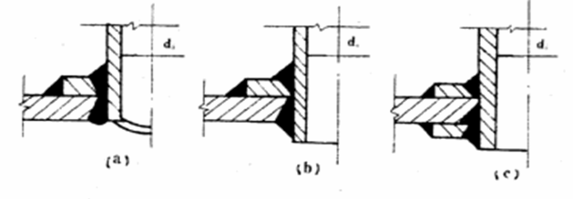
加强圈是最常见的补强结构，贴焊在壳体与接管连接处。该补强结构简单，制造方便。
但补强金属分散，补强效率差；加强圈与金属间存在一层静止的气隙，传热效果差，当两者存在温差时热膨胀差也较大，因而在局部区域内产生较大的热应力；两圈焊缝增大了刚性，容易造成裂纹；另外，加强圈较难与壳体形成整体，因而抗疲劳性能较差。补强圈补强结构一般用于静压、常温及中、低压容器。

Slide 17

补强圈结构简单，材料易得，制造简单，且具有一定效果，
应用相对广泛。当与另外两种补强结构相比，补强后的应力集中
系数较高，抗疲劳性能差，只适用于静载，常温的容器上。
使用补强圈的容器需满足的三个条件：
壳体材料的标准抗拉强度 ，(防止焊接裂纹)
补强圈的厚度不超过壳体名义厚度的1.5倍，
壳体名义厚度不大于38mm。

Slide 18
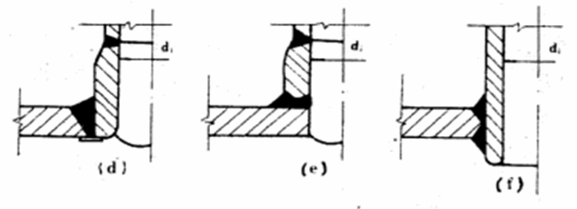
2、补强管补强（厚壁管）
结构见P386图12-5（d）（e）（f）
这种补强结构是在开孔处焊接一段加厚的接管。用加厚的管壁
金属截面来承受壳壁开孔周围的高应力，从而达到降低开孔周围壳壁应力集中系数的目的。

Slide 19
用加强管补强结构简单，焊缝少，焊接质量容易检验。从焊接施工及补强效果来看，补强管补强优于补强圈补强。不足之处：厚壁管的供应不象补强板那么容易。
特点：是能使所有用来补强的金属材料都直接处在最大应力区域内，因而能有效地降低开孔周围的应力集中程度。低合金高强度钢制的压力容器与一般低碳钢相比有较高的缺口敏感性，采用接管补强为好。

Slide 20
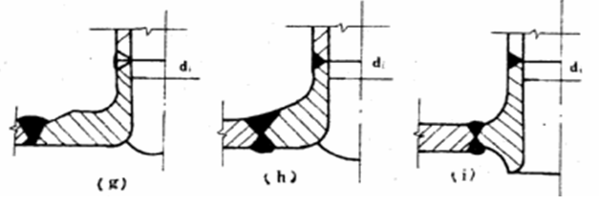
3 、整锻件补强
结构见图12-5 （g）（h）（i）
结构优点是补强金属集中于开孔应力最大的部位，补强
后的应力集中系数小，由于采用对接焊，而且焊缝及热影响区都可以设计得原理最大应力点位置，所以抗疲劳性能好。
结构由于需要焊件，且机械加工量大，所以一般只用于
有严格要求的设备上。

Slide 21
㈡等面积法补强计算
补强圈补强计算依据的是等面积补强原则，是一个经验性的
设计准则，使用最早，适用范围较广。
等面积补强就是使有效补强的金属面积，等于或大于开孔所削弱的金属面积。
可控制孔边静力强度, 间接考虑孔边二次应力(限制开孔形状;长短径之比和开孔范围); 未考虑峰值应力,不适用于疲劳工况。

Slide 22
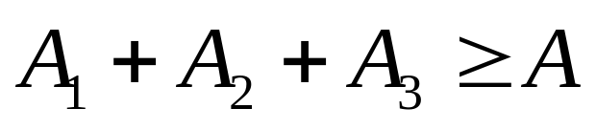
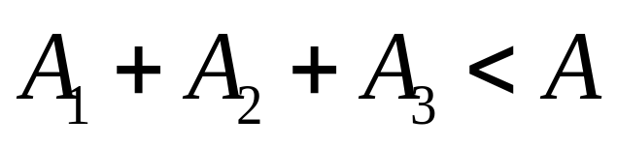
等面积补强原则：处于补强有效区内可起补强作用的金属截面积应该等于或者大于开孔处所削去的壳体承压所需的金属截面积A 。
它的含义是恢复壳壁的平均强度，它可以减少应力峰值，但不能完全解决应力集中的问题。当补强金属集中于开孔接管根部时，补强效果较好，当补强金属分散时，则不能非常有效的降低应力集中系数。
单个开孔的补强计算：
开孔补强原则：
则开孔不需要补强
开孔需要补强

Slide 23
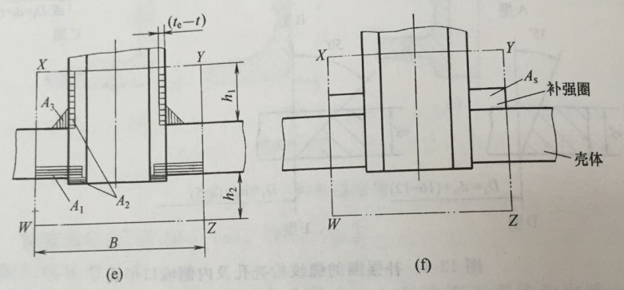
1、有效补强范围:

Slide 24
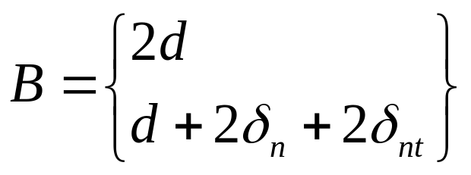
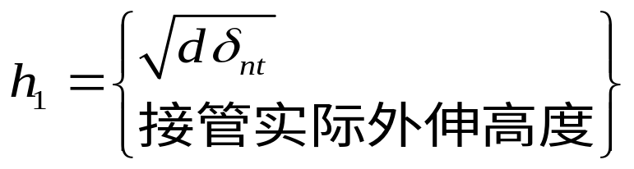
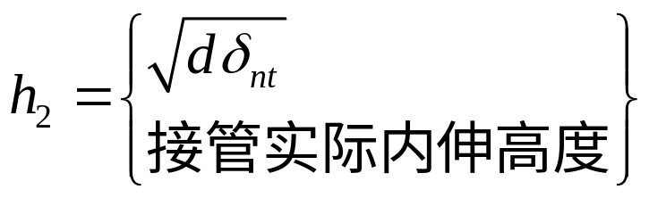


有效宽度B值取二者中较大者
有效高度取式中较小值：
外侧高度
内侧高度
：接管名义厚度
： 壳体开孔处名义厚度

Slide 25

2、开孔削弱的金属截面积A
①内压容器：圆筒或球壳开孔所需补强面积A
式中d—— 考虑腐蚀后的开孔直径，d=di+2C
δet——接管有效厚度
C—— 壁厚附加量
fr—— 强度削弱系数，等于设计温度下接管材料与
壳 体材料许用应力之比,
当该比值大于1.0时，取fr=1.0。
δ—— 壳体开孔处计算厚度
d：开孔直径，圆形孔取接管内直径加2倍厚度附加量，椭圆孔或长圆孔取所考虑平面上的尺寸（弦长，包括厚度附加量）

Slide 26

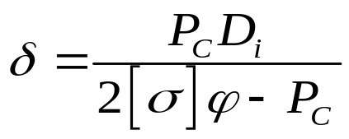


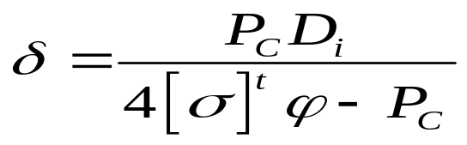
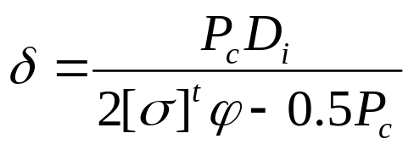
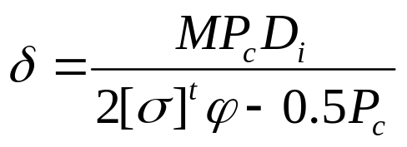
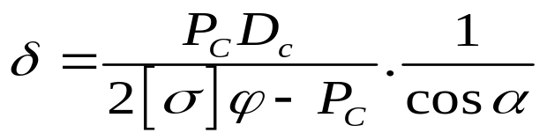
：内压容器圆筒或球壳开孔处的计算厚度，取壳体计算厚度
筒体：
球封：
标准椭封： 碟封：
锥壳：

Slide 27





②外压容器圆筒或球壳开孔所需补强面积A
：按外压计算时圆筒和球壳开孔处的计算厚度
凡交替受内压，外压的容器，开孔补强应该满足上述二者的要求。
③ 平盖开孔直径 （ 平盖直径）， 所需最小补强面积
：平盖计算厚度

Slide 28

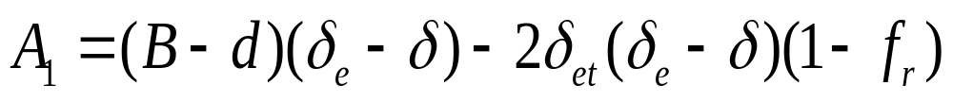

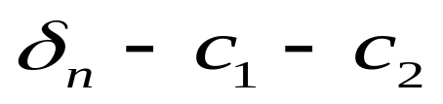

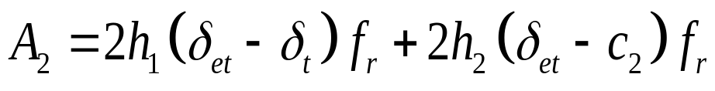


3、在补强范围内起补强作用的金属截面积
：壳体有效厚度减去计算厚度之外的多余面积
壳体开孔处的有效厚度 =
：接管有效厚度减去计算厚度之外的多余面积
：接管计算厚度
：焊缝金属截面积

Slide 29

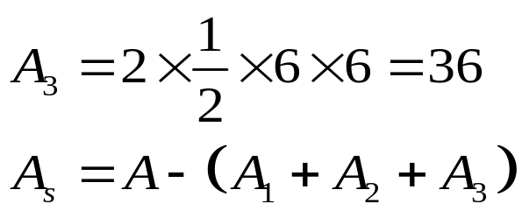
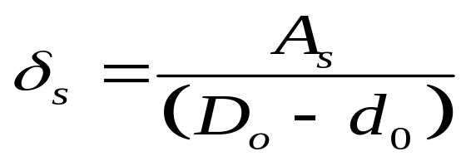


4、若 不需补强
接管外径
：补强圈外径

Slide 30
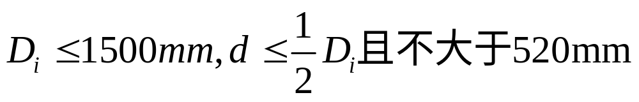
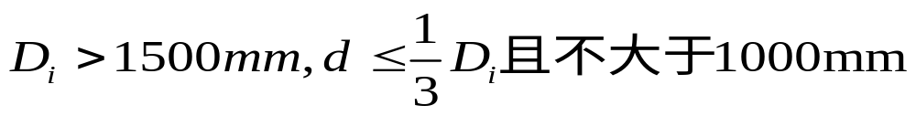
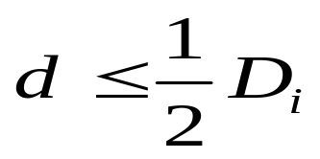
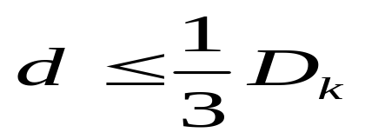
四、容器上开孔及补强的有关规定
1．开孔尺寸的限制 P396表12-6
开孔部位 | 允许开孔直径
筒体
凸形封头 平板形封头
锥封

Slide 31
2.开孔位置限制 P397
尽量不在焊缝上开孔，焊缝上开孔，需100℅无损检测(3d)
凸形封头上过渡部分尽量开径向孔
3.开孔不另行补强条件P397 (非常重要)
壳体满足以上要求时，可不另行补强：
(1)设计压力小于或等于2.5Mpa;
(2)两相邻孔中心的间距应小于两孔直径之和的2倍;
(3)接管公称外径小于或等于89mm;
(4)接管最小壁厚满足表12-7;

Slide 32
五、设备凸缘
设备凸缘分为法兰凸缘和管螺纹凸缘.
1 .法兰凸缘
PN=0.6,1.0,1.6 MPa;DN=15,20,25,32,40,50,60 mm
表12-9表示凸缘的最大允许工作压力.
2 .管螺纹凸缘 安装仪表用,尺寸40~85mm.

Slide 33




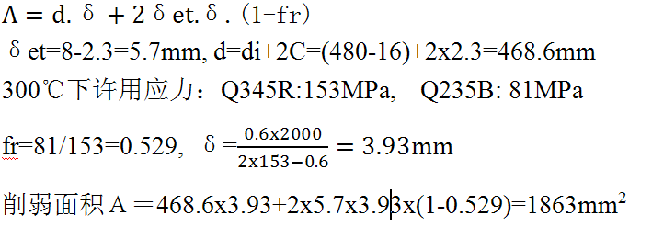
例题 一直径2m，壁厚8mm圆柱形筒体，设计压力0.6 MPa,温度300℃。 筒体材料Q345R,开 人孔，人孔短节材料
, 试作人孔补强计算．
解：⑴计算削弱面积A

Slide 34
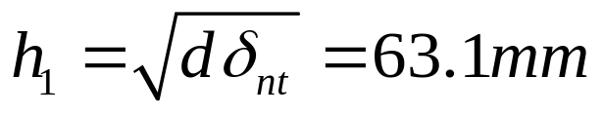

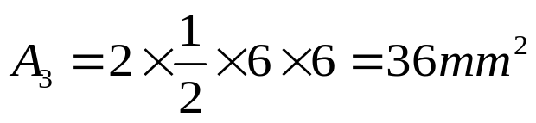
⑵多余截面
有效区范围B=2d=937.2mm
所以需要补强
壳体壁厚8mm，补强圈取8mm，这 种情况较为合理。
A1+A2+A3=755.76mm²<A
As=A-(A1+A2+A3)=1107mm²

